Slide 1
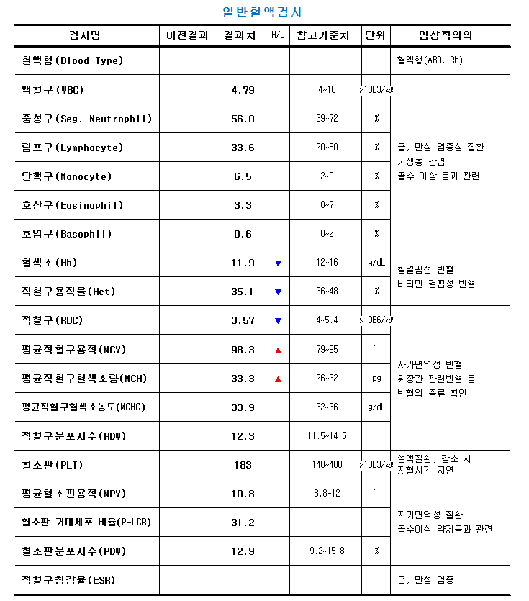
위장관 관련 빈혈 등
혈액 질환
감소 시 지혈시간 지연
골수 이상 약제 등과 관련

Slide 2
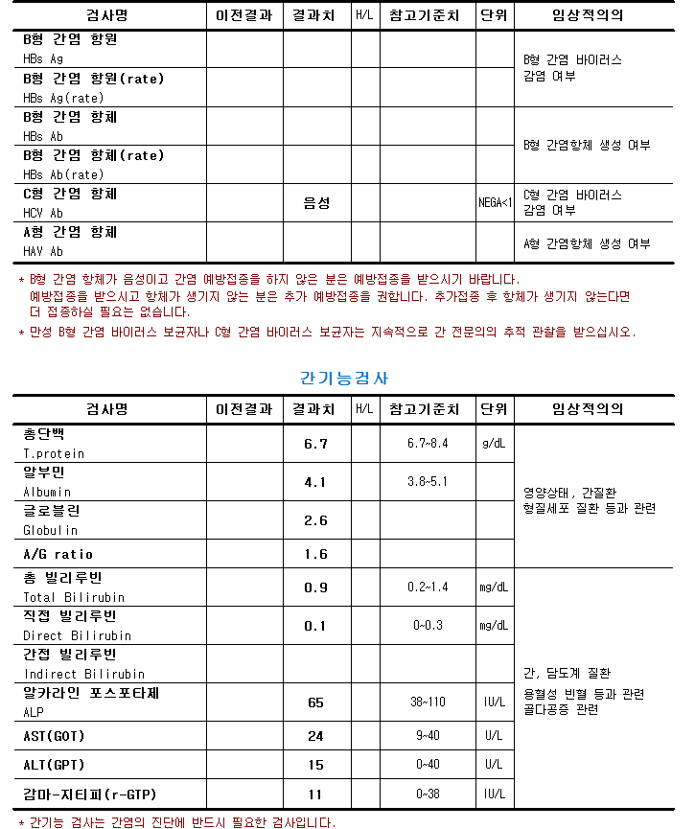
(1줄로 가능하면 1줄로)
B형 간염 항체 생성 여부
(1줄로 가능하면 1줄로)
A형 간염 항체 생성 여부
영양상태
간 질환
형질세포 질환 등과 관련
(줄간격 맞춰주세요)

Slide 3
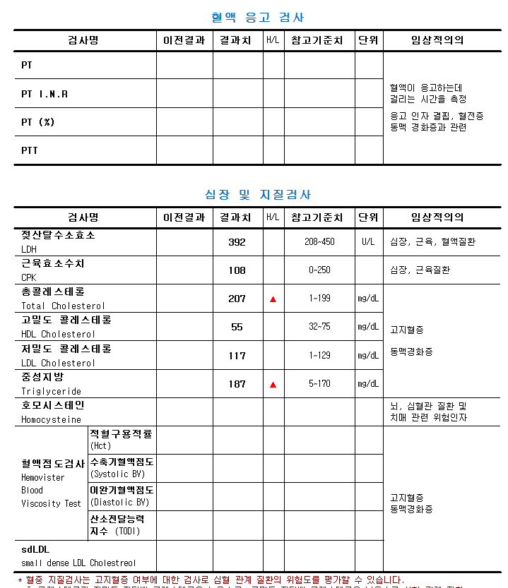
응고 인자 결핍
혈전증
동맥경화증과 관련

Slide 4
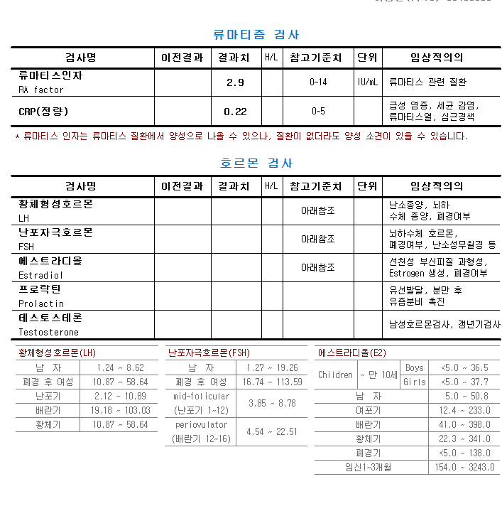
난소종양, 뇌하수체 종양, 폐경여부
유선발달,
분만 후 유즙분비 촉진

Slide 5
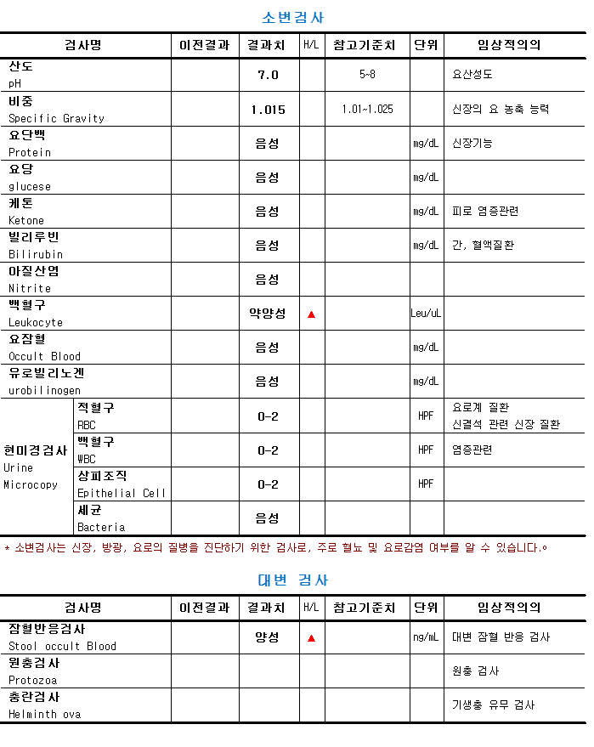
피로, 염증 관련

